Slide 1
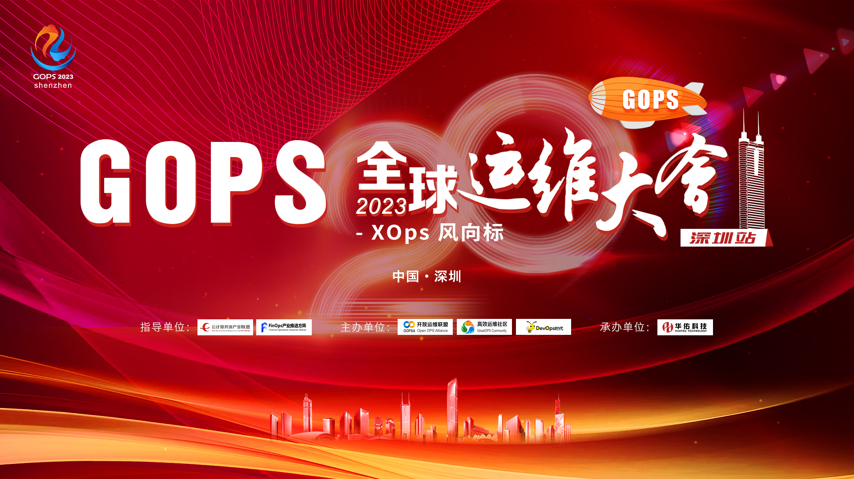


Slide 2

腾讯SRE质量运营体系建设与实践
王晓川
腾讯PCG
SRE研发负责人 / SRE技术专家
负责质量运营、可观测、混沌工程等平台的研发工作
硕士毕业于北京大学，曾任职工行、美团，深耕SRE领域十年

Slide 3


01
行业背景
目 录
基于SLO与On-Call的
质量运营体系
02
CONTENTS
03
在鹅厂的大规模落地实践
04
总结展望

Slide 4

壹
01
行业背景

Slide 5
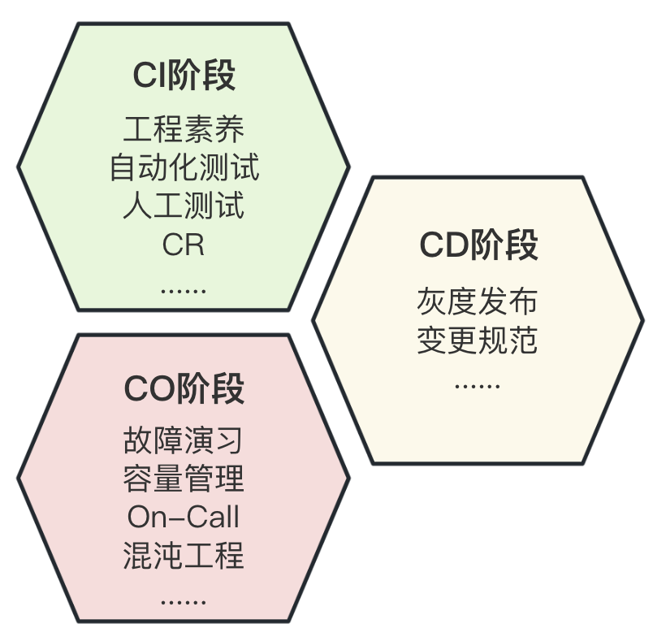
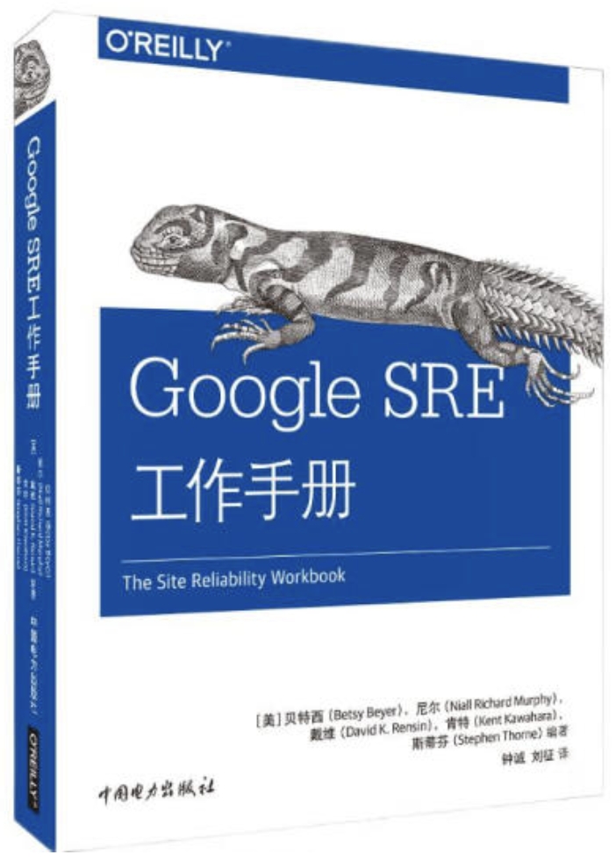
行业背景
理论层面
众多可投入方向，如何进行稳定性建设？
产品层面
SLO与On-Call在业界分别有一些产品或解决方案：
产品 | 公司/来源 | 主要领域 | 产品特点
PagerDuty | PagerDuty Inc. | 质量运营管理 | On-Call标杆产品
Opsgenie | Atlassian (Jira) | 研发过程管理 | 研发管理延伸至On-Call
Grafana | Grafana Labs | 可视化 | 可视化延伸至On-Call
Datadog | Datadog Inc. | 可观测领域 | SLO管理与简化版On-Call
Google Cloud Monitor | Google Inc. | 可观测领域 | 商业SLO管理
SLICK | Facebook Inc. | 可观测领域 | 内部SLO管理
核心目标：科学解决产品稳定性建设问题
核心路径：基于SLO与On-Call的质量运营体系

Slide 6
贰
02
基于SLO与On-Call的质量运营体系

Slide 7
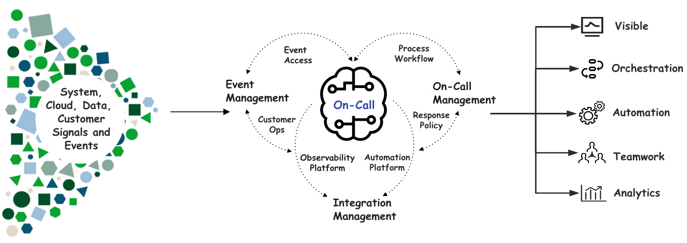

基于SLO与On-Call的质量运营体系
问题背景
产品稳定性无法量化：
无法转化为明确的组织管理目标持续性改进提升
故障过程不透明不可控：
受团队或个人主观因素影响较大，故障影响时间变长
传统方法不具备先进性：
没有应用DevOps方法论，研发与SRE团队协同不足，稳定性投入普遍积极度不高
SLO管理
合理：树立稳定性与功能迭代的评估关系
协作：SRE与研发共同制定合理的质量目标
科学：面向用户场景而非面向系统
应用：错误预算燃烧告警；错误预算决策
功能迭代速度
产品稳定性
On-Call管理

Slide 8
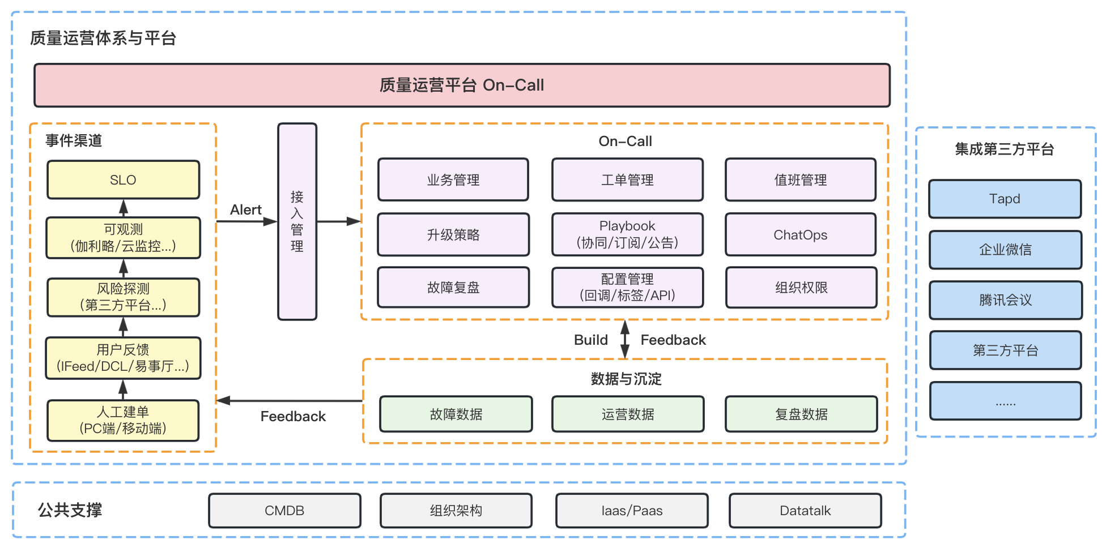
基于SLO与On-Call的质量运营体系
产品架构
产品目标
面向用户：服务技术团队
产品能力：参考SLO 与 PagerDuty，具备完整的理论与功能
落地特点：内部大规模接入运营，服务所有产品线
目前产品落地情况：
已服务腾讯视频、QQ、腾讯文档、腾讯新闻、中台平台等几十个产品，上百个团队

Slide 9
叁
03
在鹅厂的大规模落地实践

Slide 10
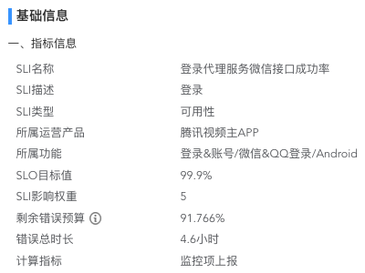
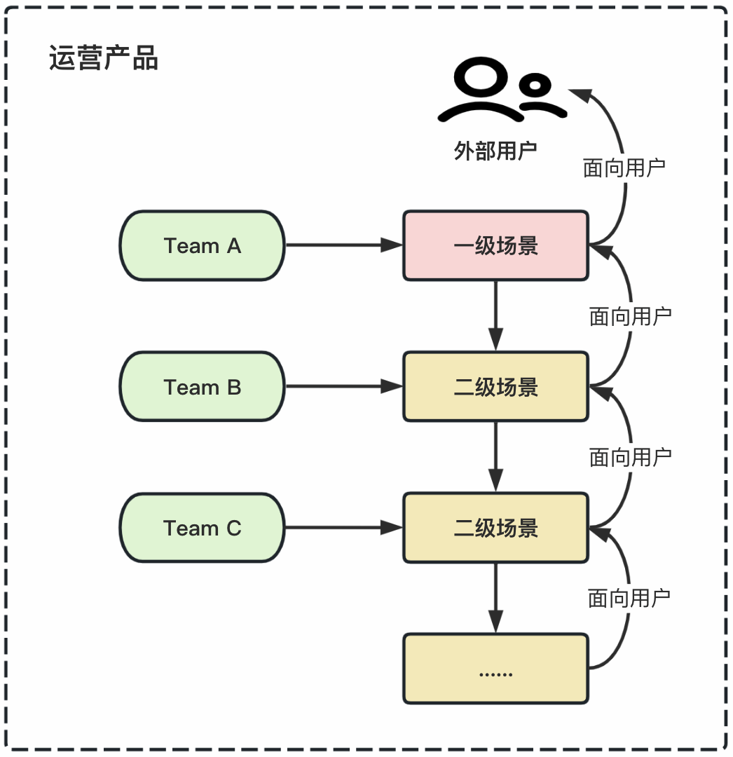
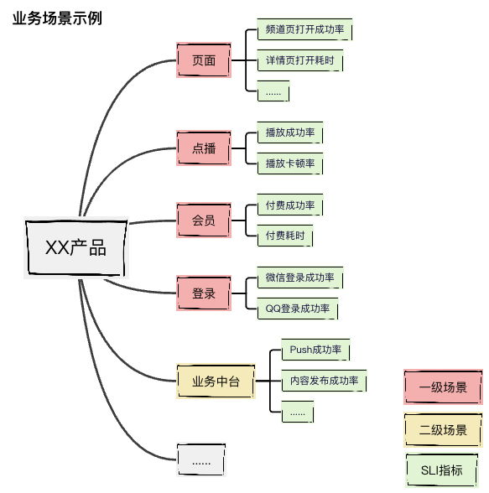
在鹅厂的大规模落地实践 – SLO管理
1、核心场景与SLI指标
2、SLO目标与错误预算
面向用户，谁是用户？组织复杂，谁来使用？
一级场景：面向外部用户的核心场景
二级场景：面向内部用户的核心场景
团队边界：每个技术团队确认职责边界，定义场景和SLI
目标怎么定？
时间周期：28天 （Google推荐）
推荐目标：自动计算历史周期给出推荐目标
共同制定：SRE主导，研发参与共同制定
详细SLO手册，可参见 Google SRE Workbook - implementing-slos

Slide 11
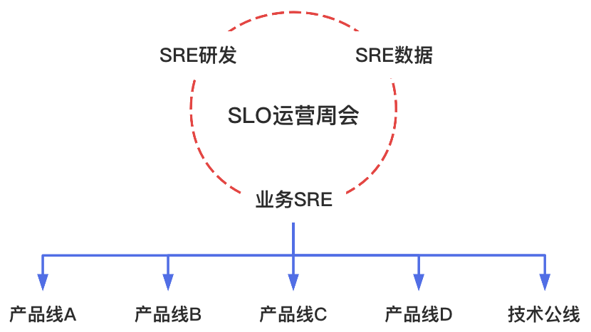
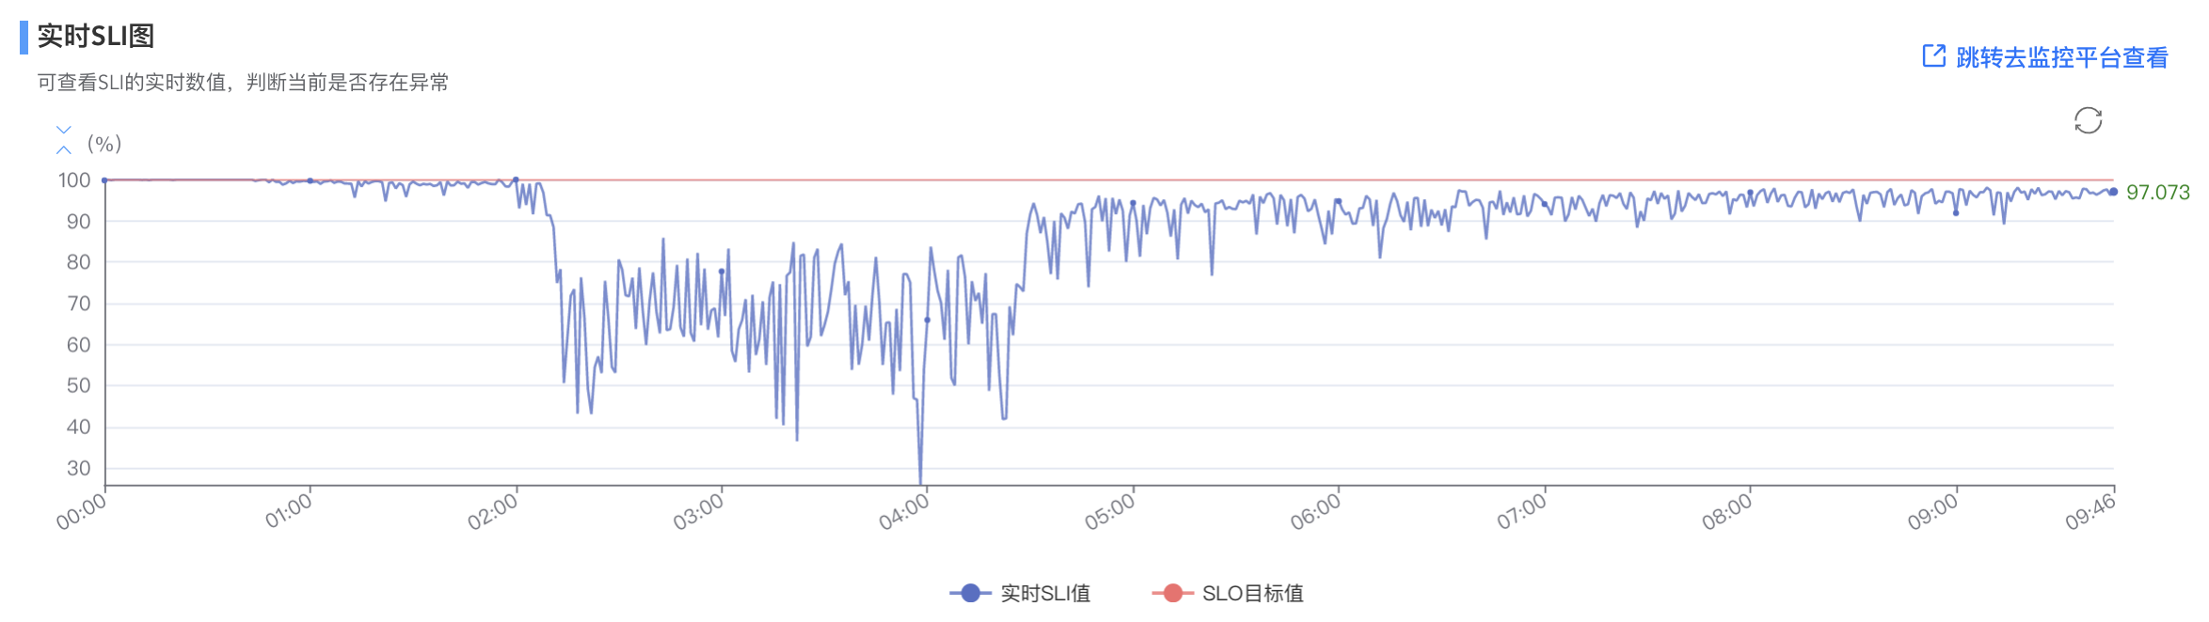
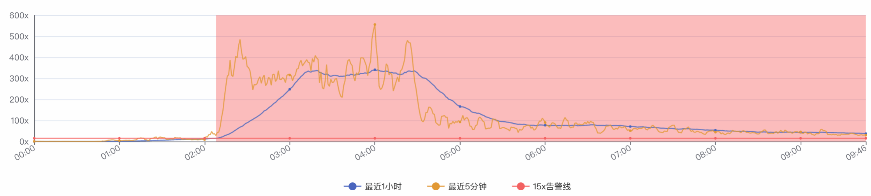
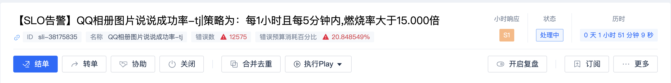
在鹅厂的大规模落地实践 – SLO管理
3、SLO应用 – 基于错误预算燃烧率的告警
4、建立SLO运营机制
时间线 | 错误预算燃烧率告警
02:07 | 某业务核心SLI成功率开始波动，2:07分开始急剧下降
02:08 | 基于最近1小时且最近5分钟 > 5倍的错误预算燃烧率触发告警，耗时1min
02:11 | On-Call建单，耗时3min
5、未来规划
SLO已实现大规模接入，1000+业务场景，3000+SLO指标
聚焦核心场景与指标
降低SLO的配置成本
基于错误预算进行决策

Slide 12
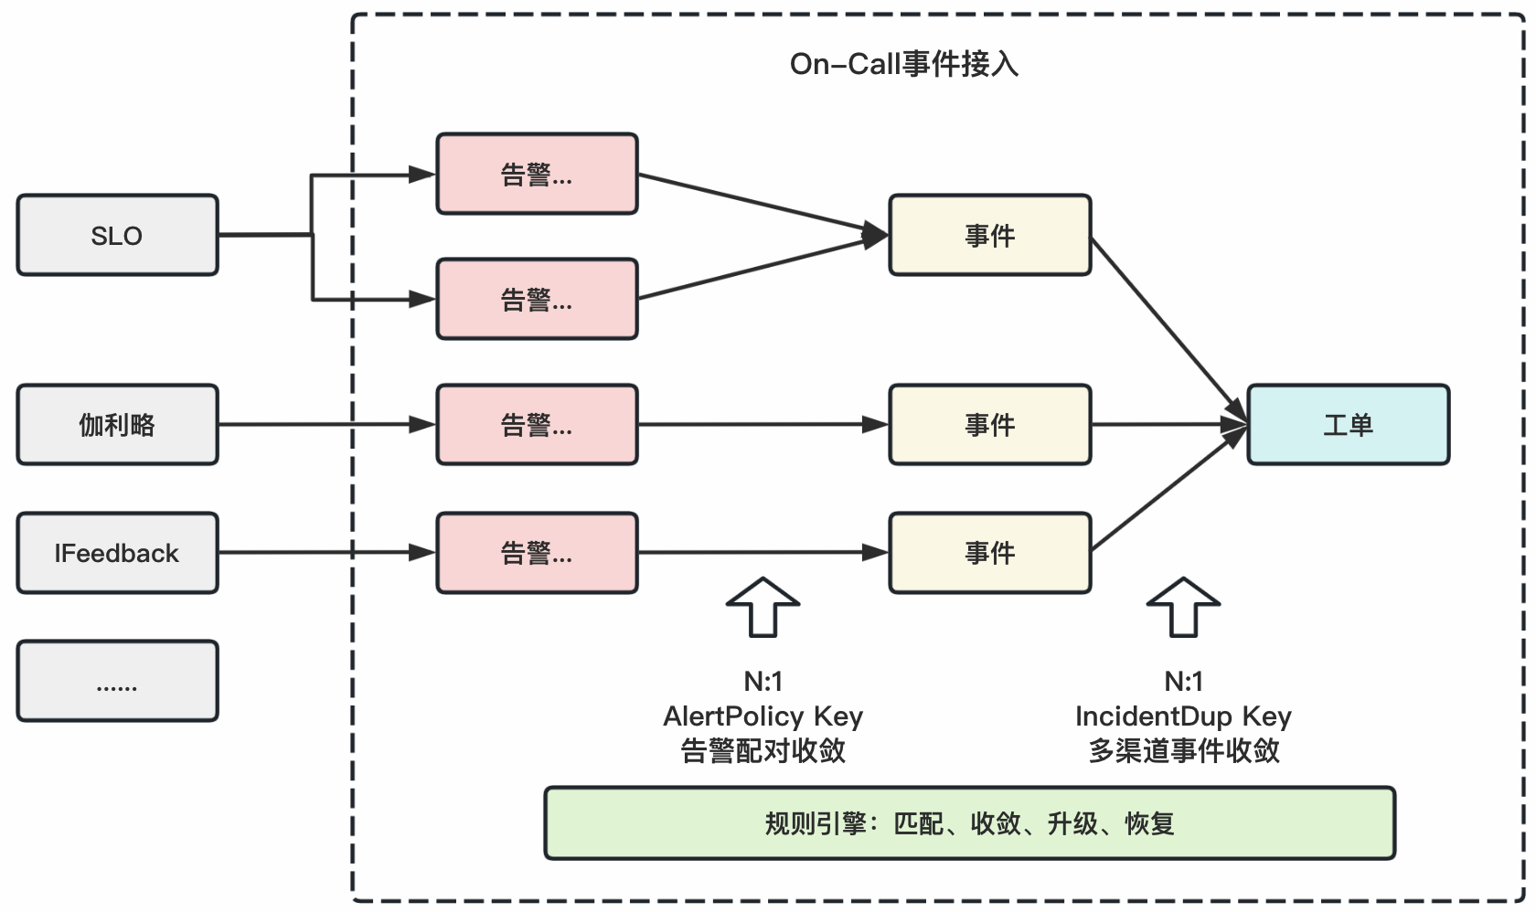
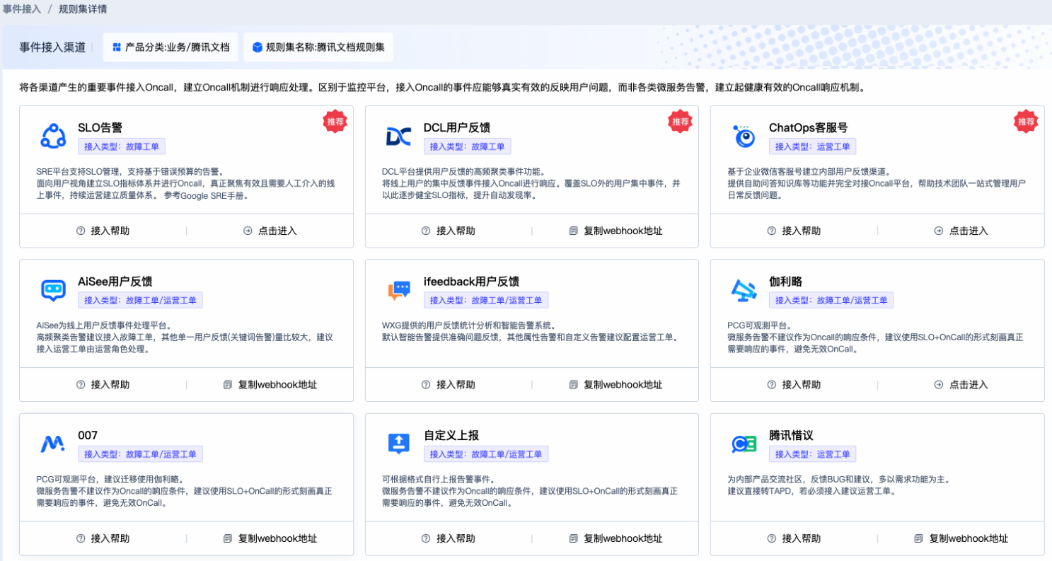
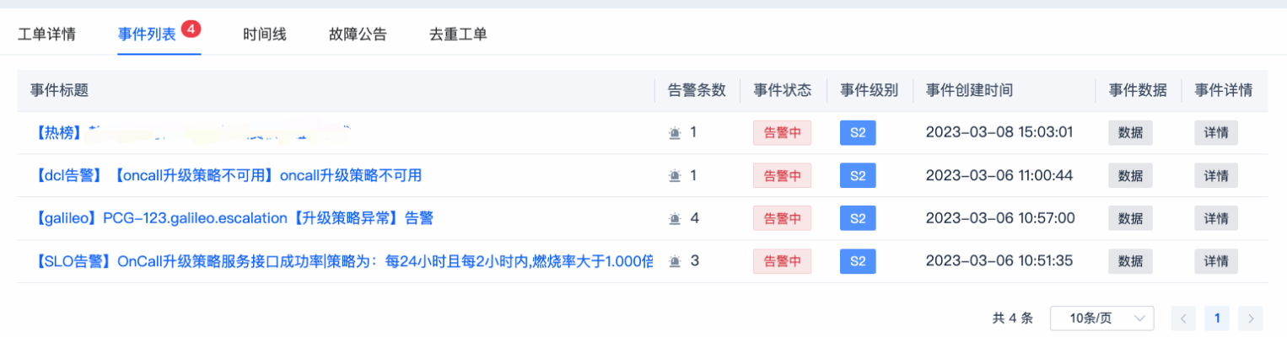
在鹅厂的大规模落地实践 – On-Call事件管理
1、事件接入解决的问题
3、告警事件接入能力
告警泛滥如何解决？
减少告警绝对数量 => 告警治理
告警上层接入治理 => On-Call事件接入
告警匹配、收敛、升级、恢复怎么做？
2、标准化定义渠道
哪些是自动发现或是用户反馈？-- 数据驱动提升故障自动发现
4、告警接入与响应

Slide 13
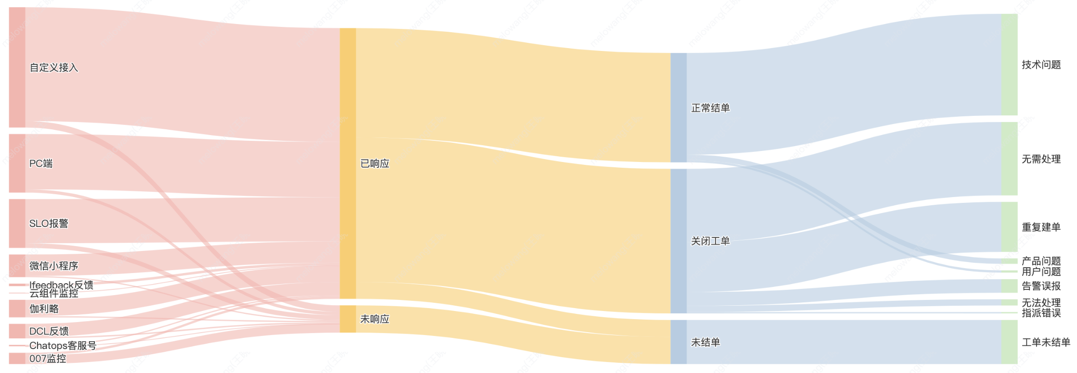
在鹅厂的大规模落地实践 – On-Call事件管理
5、On-Call在研发流程中的定位
用户运营
toB/toC/内部服务
故障运营
On-Call
研发流程
TAPD
核心点 – 面向技术团队
toC用户：视频、QQ、文档等产品的用户反馈，聚类告警通知研发
toB用户：云产品的客户反馈，售后/技术支持人工找研发
内部用户：内部平台中台的用户反馈，内部用户人工找研发
6、运行案例
全渠道接入：
持续观测与提升故障自动发现比例
数据置信度大大提升
技术团队一站式管理各类事件

Slide 14
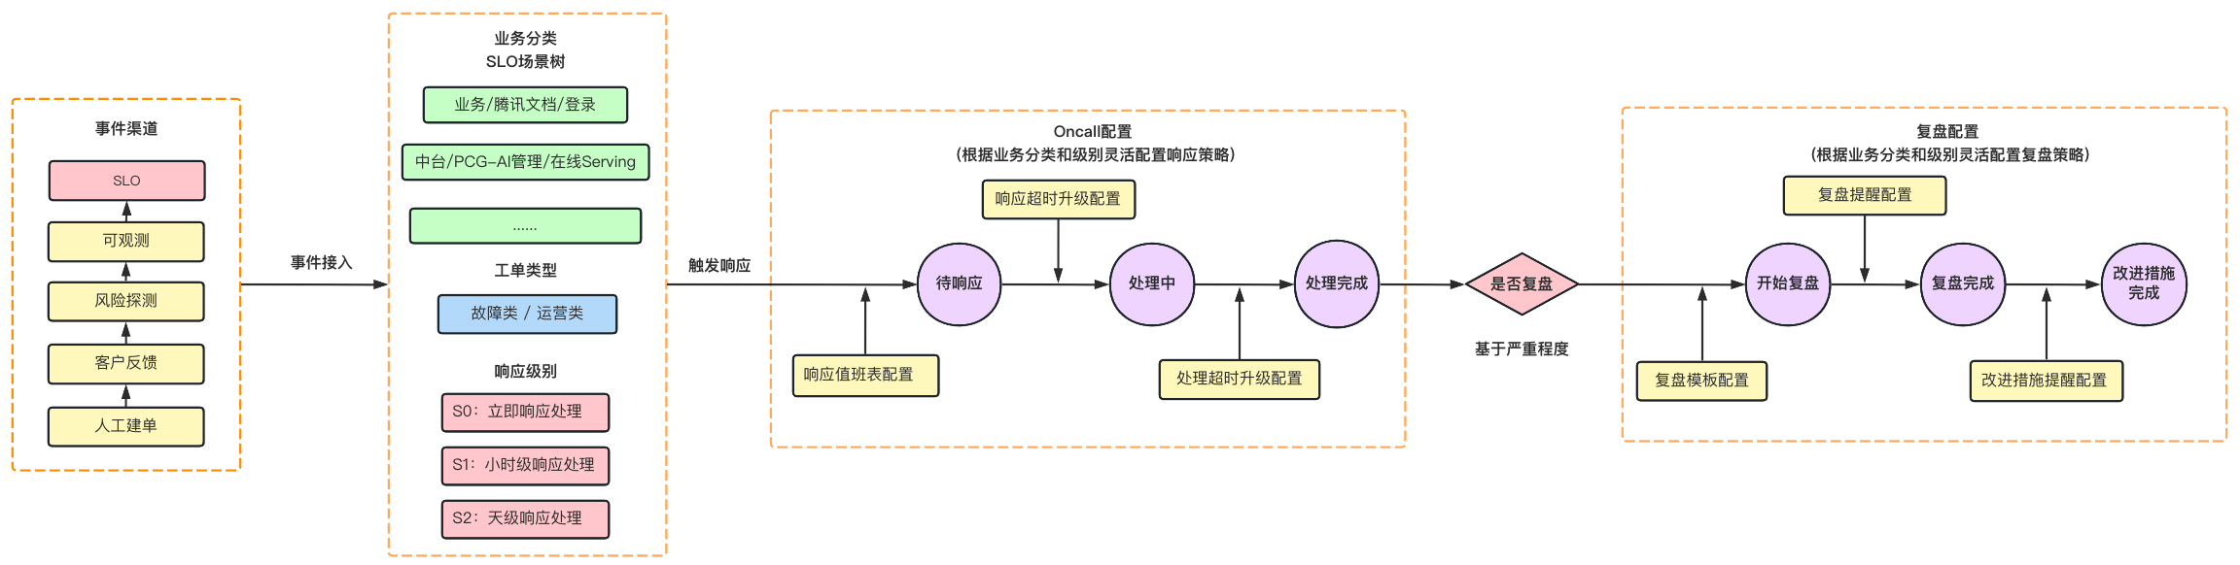
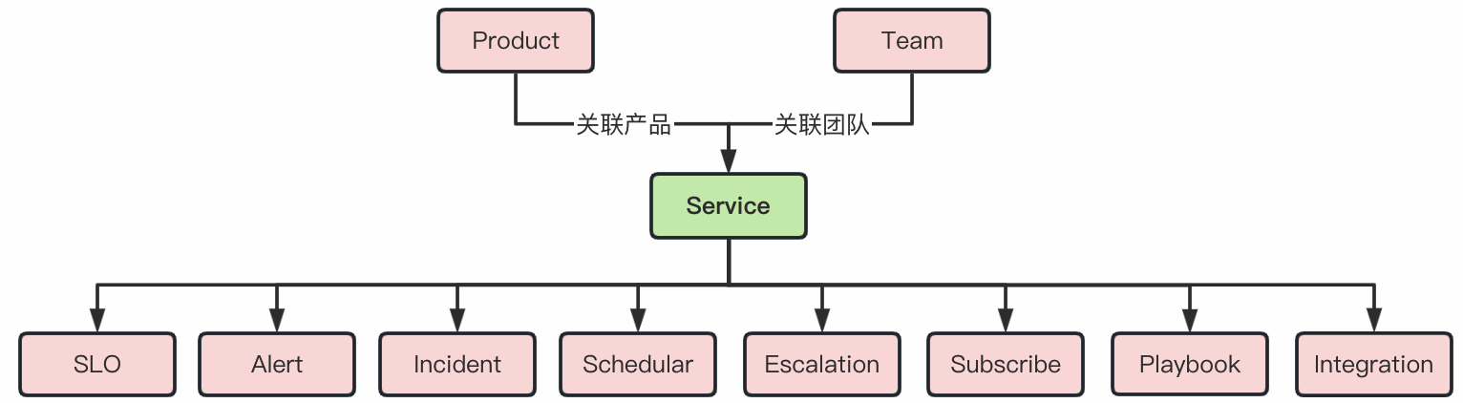
在鹅厂的大规模落地实践 – On-Call响应管理
1、On-Call保证标准化执行
基础功能 - 业务管理、值班管理、升级策略、工单管理，保证On-Call标准化执行，覆盖MTTR全周期
2、On-Call业务管理
Service为最小业务管理单元

Slide 15
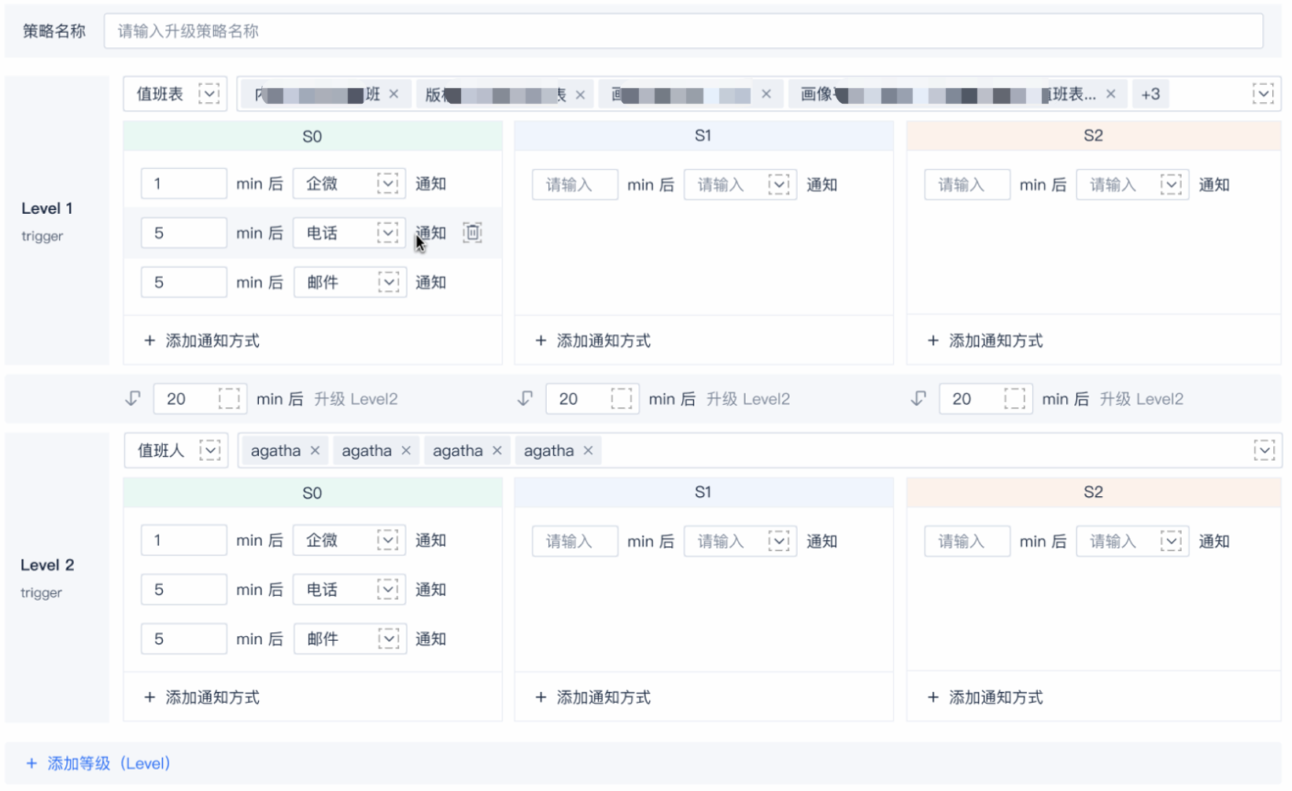
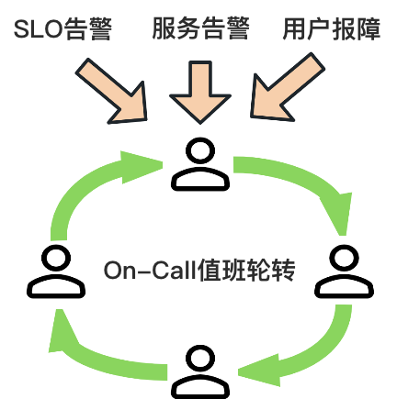
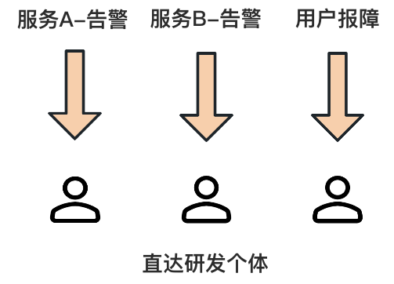
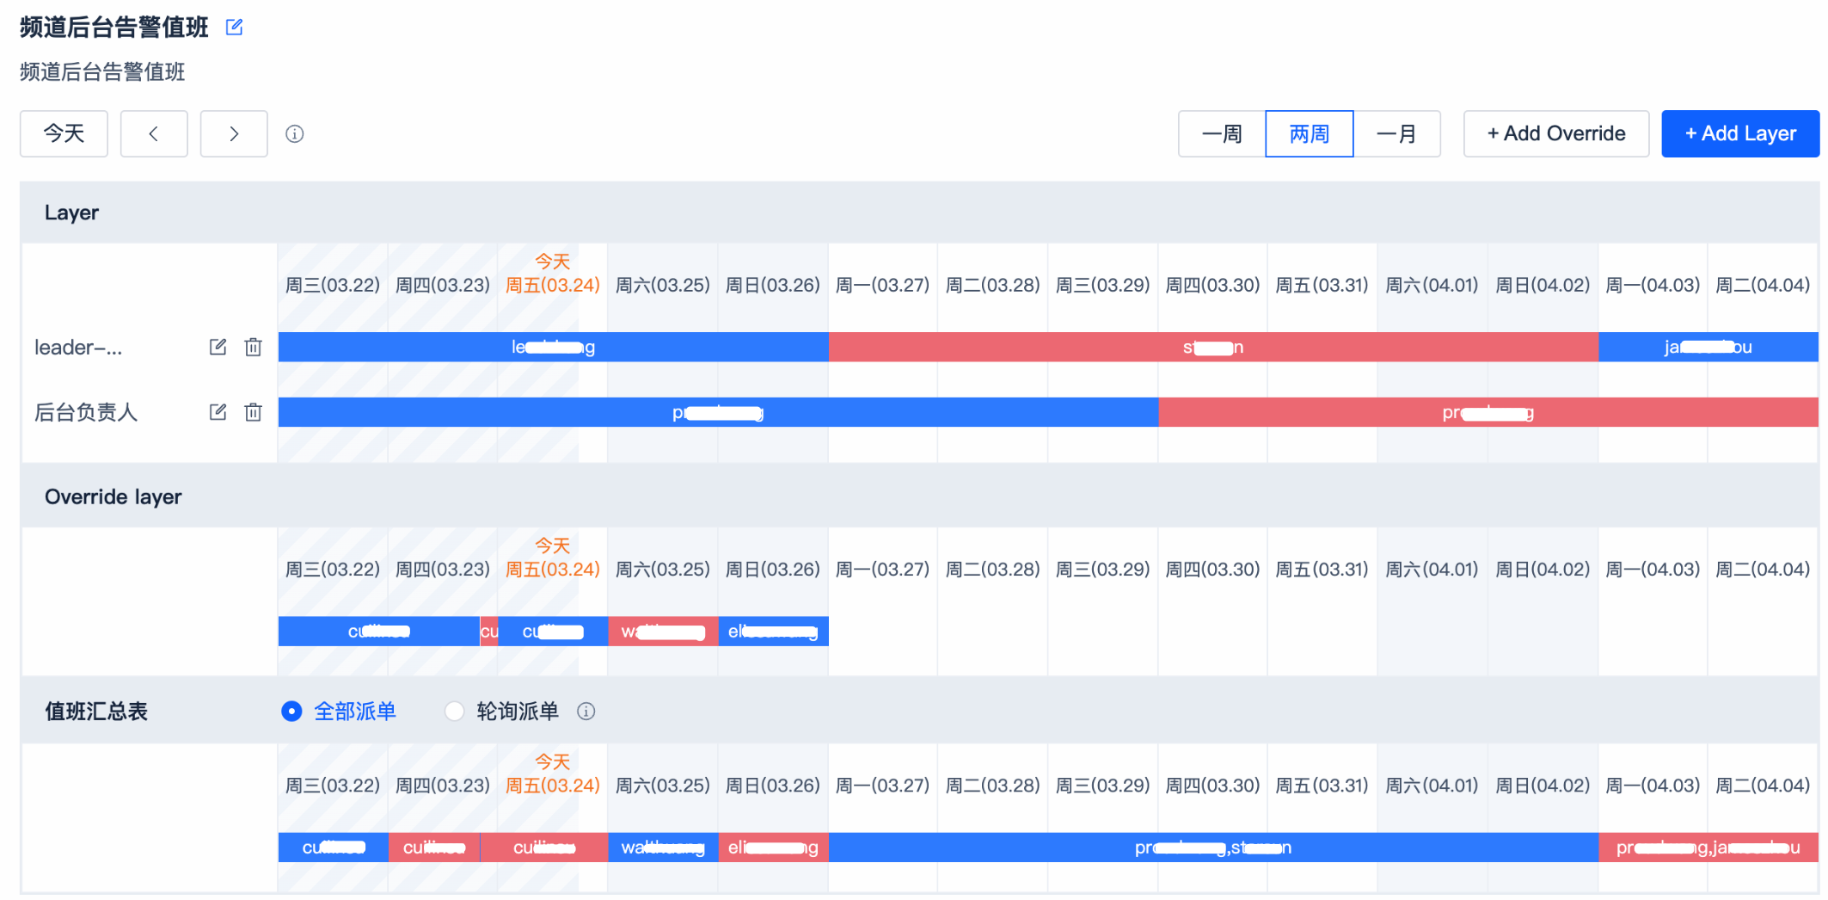
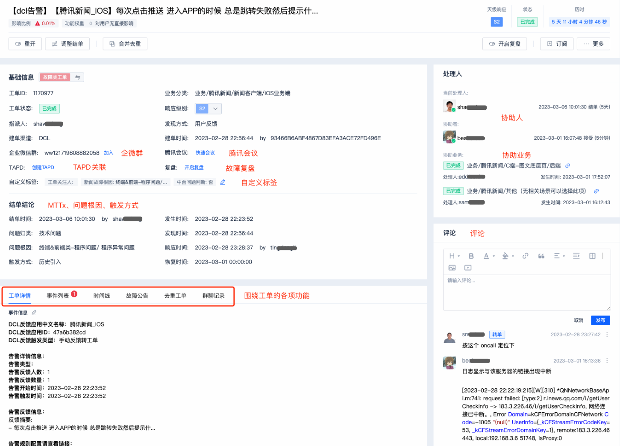
在鹅厂的大规模落地实践 – On-Call响应管理
3、值班管理
4、升级策略
提升团队整体研发效率、提升故障处理效率
多级别满足灵活性
多层级满足多角色
传统运营模式 | On-Call值班模式
5、工单管理
串联大部分On-Call能力

Slide 16
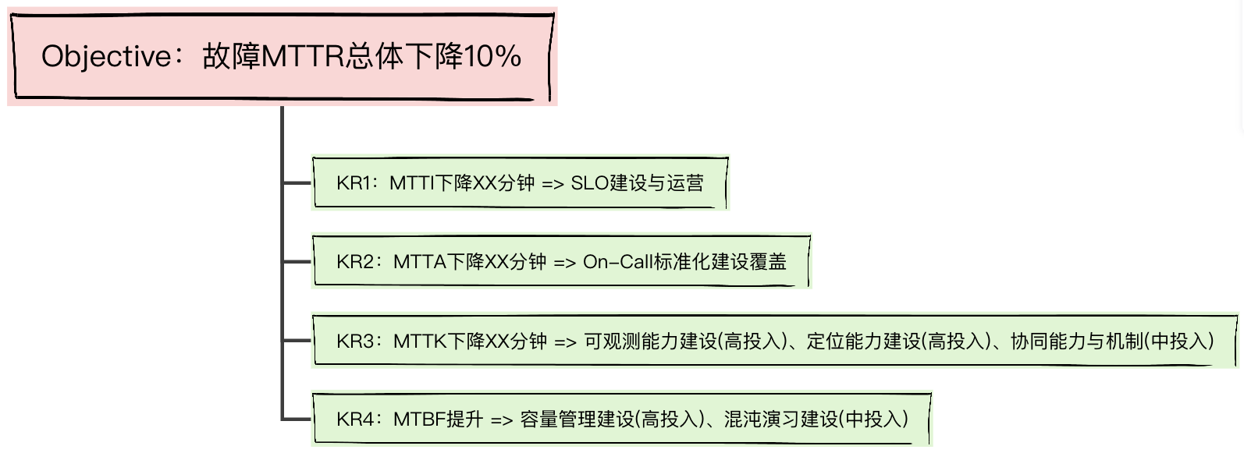
在鹅厂的大规模落地实践 – 质量数据模型
1、数据模型分阶段
通过整个体系的落地质量数据模型，不同阶段围绕不同数据维度
SLO数据：核心场景、SLO、剩余错误预算
运营数据：On-Call效率、投入人力
渠道数据：各产品渠道覆盖率、自动发现准召率
质量数据：MTTR、故障数、严重程度、根因分类
2、数据决策与管理稳定性
基于以上数据，进行管理决策，制定稳定性相关OKR
以上数据较敏感，仅提供文字示意

Slide 17
肆
04
总结展望

Slide 18
总结展望
总结
标准化的产品与运营
大规模推进落地
客观描述产品稳定性，数据决策质量投入
实现科学的解决产品稳定性建设
展望
稳定性的提升是复杂的，需要长期投入
SLO精细化运营：影响产品研发决策
质量体系延伸：线上稳定性（CO）=> 研发过程（CI/CD）
SRE稳定性建设：质量数据 => 可观测、混沌、演习、容量、巡检、治理等投入

Slide 19
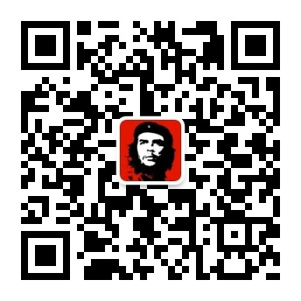
Thanks
开放运维联盟
高效运维社区
DevOps 时代
荣誉出品

